Slide 1




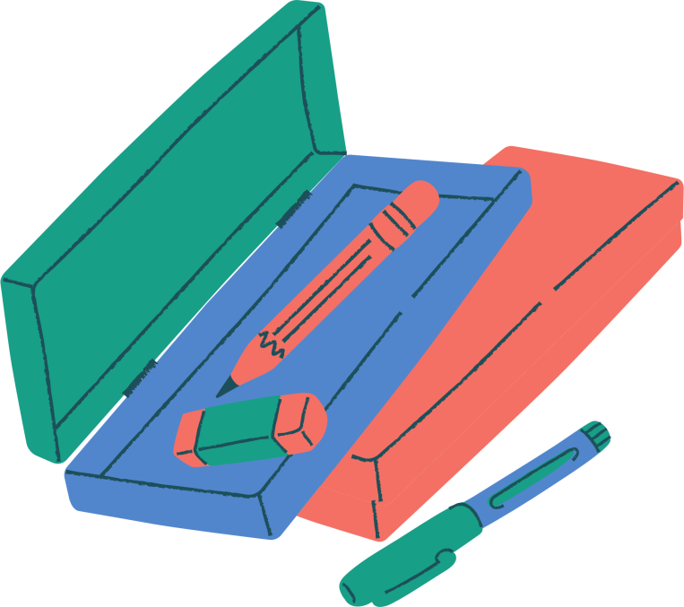
CHÀO MỪNG CÁC EM ĐÃ ĐẾN VỚI BUỔI HỌC NGÀY HÔM NAY!

Slide 2


Bạn thích nghiên cứu hiện tượng tự nhiên nào?

Slide 3


BÀI MỞ ĐẦU.
GIỚI THIỆU MỤC ĐÍCH HỌC TẬP MÔN VẬT LÍ

Slide 4

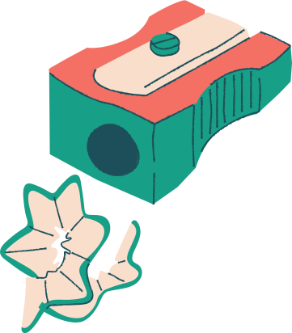

NỘI DUNG BÀI HỌC
01
Đối tượng nghiên cứu của vật lí học và mục tiêu môn vật lí
02
Vật lí với cuộc sống, khoa học, kĩ thuật và công nghệ
03
Tìm hiểu thế giới tự nhiên dưới góc độ vật lí
04
Sai số khi đo các đại lượng vật lí
05
Một số quy định về an toàn

Slide 5


I. ĐỐI TƯỢNG NGHIÊN CỨU CỦA VẬT LÍ HỌC VÀ MỤC TIÊU CỦA MÔN VẬT LÍ
Vật lí học là ngành khoa học nghiên cứu về chất, năng lượng và mối quan hệ giữa chúng.
Đối tượng nghiên cứu: Các hiện tượng tự nhiên khác nhau. Các nhà vật lí xây dụng các mô hình và lí thuyết với mục đích giải thích, dự đoán tương tác giữa chất và năng lượng.
Mục tiêu: mô tả được quy luật vận động của thế giới vật chất quanh ta.

Slide 6
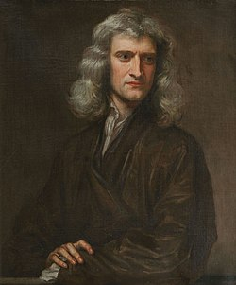

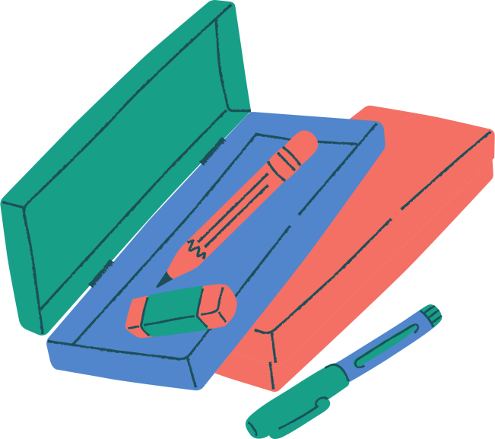
?1. Hãy mô tả sơ lược nội dung nghiên cứu của một nhà vật lí mà bạn biết.
Trả lời
Isaac Newton là một nhà khoa học, nhà vật lý nổi với nhiều công trình nghiên cứu lớn. Nội dung nghiên cứu của ông rất đa dạng từ Cơ học cho đến Quang học và rất nhiều đề tài khác nữa.

Slide 7

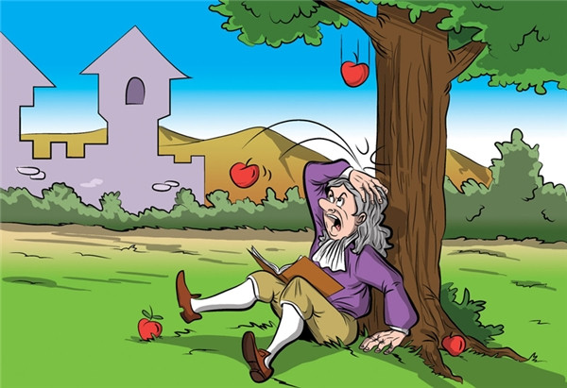

Định luật vạn vật hấp dẫn
Định luật vạn vật hấp dẫn được phát biểu: “Mọi hạt đều hút mọi hạt khác trong vũ trụ với một lực tỉ lệ thuận với tích khối lượng của chúng và tỉ lệ nghịch với bình phương khoảng cách giữa các tâm của chúng”. Việc công bố lý thuyết này được gọi là “sự thống nhất vĩ đại đầu tiên”, vì nó đánh dấu sự hợp nhất của các hiện tượng hấp dẫn được mô tả trước đây trên Trái Đất với các hành vi thiên văn đã biết.

Slide 8
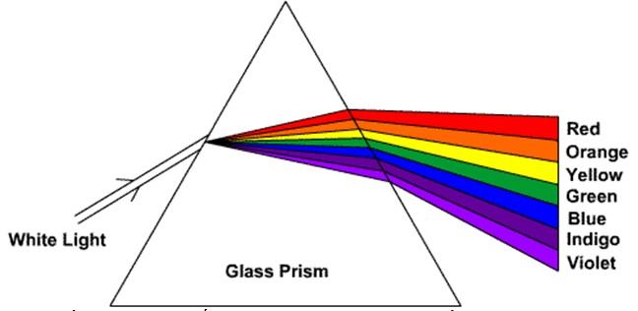
Sự tán sắc ánh sáng
Dùng chùm ánh sáng Mặt Trời chiếu qua lăng kính kết quả thu được một dải nhiều màu, từ trên xuống dưới lần lượt là: đỏ, da cam, vàng, lục, lam, chàm, tím.
Từ đó ông đưa ra lập luận, chùm sáng trắng bị tán sắc khi đi qua lăng kính và kết quả là thu được dải màu biến thiên liên tục từ đỏ đến tím.

Slide 9

?2. Học tốt môn Vật lí sẽ giúp ích gì cho bạn.
Trả lời
Học tốt môn Vật lí sẽ giúp bạn rèn luyện, phát triển nhân cách của mình. Đồng thời bạn sẽ có được những kiến thức, kĩ năng phổ thông cốt lõi về: mô hình vật lí; năng lượng và sóng; lực và trường.
Bạn sẽ có thể vận dụng được một số kĩ năng mà các nhà khoa học thường dùng trong nghiên cứu khoa học để khám phá, giải quyết vấn đề dưới góc độ vật lí.
Giúp bạn nhận biết được năng lực, sở trường của bản thân, định hướng nghề nghiệp.

Slide 10



II. VẬT LÍ VỚI CUỘC SỐNG , KHOA HỌC, KĨ THUẬT VÀ CÔNG NGHỆ
1. Vật lí với cuộc sống
Tri thức vật lí ảnh hưởng sâu rộng đến đời sống và là cơ sở cho nhiều ngành nghề
Tri thức vật lí giúp mô tả cách dòng điện chạy qua các thiết bị điện
Tri thức vật lí giúp ta hiểu được hoạt động của các loại thiết bị, máy móc,…

Slide 11
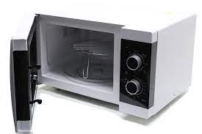
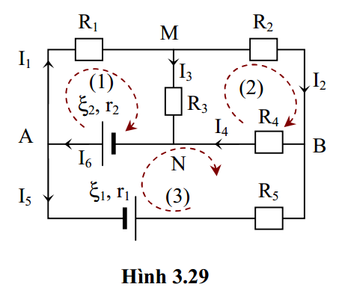
?3. Lấy ví dụ chứng tỏ tri thức vật lí giúp tránh được nguy cơ gây tổn hại về sức khoẻ hoặc tài sản .
Trả lời
Tri thức vật lí là cơ sở giúp bạn hiểu cách hoạt động của lò vi sóng, giúp bạn biết vì sao không được cho vật kim loại vào lò và tại sao hoạt động của lò vi sóng có thể ảnh hưởng đến máy điều hòa nhịp tim.
Tri thức vật lí giúp mô tả cách dòng điện chạy qua các mạch điện trong gia đình, tránh được các vụ cháy nổ, …

Slide 12


2. Vật lí với khoa học, kĩ thuật và công nghệ
Tri thức vật lí có ảnh hưởng và được ứng dụng rộng rãi trong các lĩnh vực khác nhau
Sự phát triển công nghệ nano: ống nano carbon
Sự phát triển laser và y học: ứng dụng laser trong mổ mắt
Sự phát triển giao thông: ô tô điện thân thiện với môi trường hơn các loại động cơ đốt trong hiện nay
Sự phát triển bền vững: Nhà có sử dụng pin mặt trời.

Slide 13

III. TÌM HIỂU THẾ GIỚI TỰ NHIÊN DƯỚI GÓC ĐỘ VẬT LÍ
Tiến trình thực hiện phương pháp tìm hiểu thế giới tự nhiên dưới góc độ vật lí
      Bước 1. Quan sát, suy luận
      Bước 2. Đề xuất vấn đề
      Bước 3. Hình thành giả thuyết
      Bước 4. Kiểm tra giả thuyết
      Bước 5. Rút ra kết luận

Slide 14
?4. Mô tả các bước trong tiến trình tìm hiểu tự nhiên mà bạn đã học.
Trả lời
Tiến trình tìm hiểu tự nhiên trải qua 4 bước:
Bước 1: Quan sát, đặt câu hỏi
Quan sát là bước đầu tiên để nhận ra tình huống có vấn đề. Qua đó, em đặt được câu hỏi về vấn đề cần tìm hiểu.
Bước 2: Xây dựng giả thuyết
Dựa trên hiểu biết của mình và qua phân tích kết quả quan sát, em đưa ra dự đoán, tức là giả thuyết để trả lời cho câu hỏi ở bước 1.

Slide 15
Bước 3: Kiểm tra giả thuyết
Kiểm tra giả thuyết là làm thí nghiệm để chứng minh dự đoán ở bước 2 đúng hay sai.
Ở bước này, em phải:
Chuẩn bị các mẫu vật, dụng cụ thí nghiệm.
Lập phương án thí nghiệm.
Tiến hành thí nghiệm theo phương án đã lập.
Bước 4: Phân tích kết quả
Thực hiện các phép tính cần thiết, lập bảng, xây dựng biểu đồ, …
Từ việc phân tích kết quả, rút ra kết luận: Giả thuyết được chấp nhận hay bị bác bỏ.

Slide 16

?5. Lấy ví dụ về một vấn đề được hình thành từ quan sát thực nghiệm.
Trả lời
Ví dụ về một vấn đề được hình thành từ quan sát thực nghiệm
Bước 1: Từ quan sát thu được: vật chắn ánh sáng nên tạo ra bóng.
Bước 2: Vậy ánh sáng truyền theo đường cong hay đường thẳng?
Bước 3: Có thể dưa ra giả thuyết: Ánh sáng truyền theo đường thẳng.

Slide 17

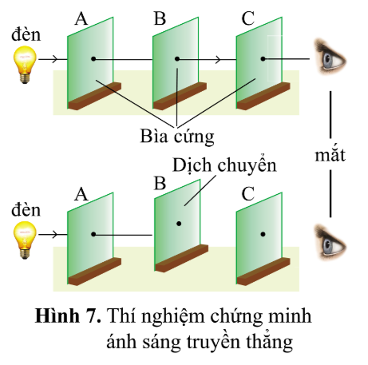

Bước 4: Để kiểm tra giả thuyết này, ta tiến hành thí nghiệm như mô tả trên hình 7:
Bước 5: Kết quả thí nghiệm đã ủng hộ giả thuyết: Ánh sáng truyền theo đường thẳng.

Slide 18
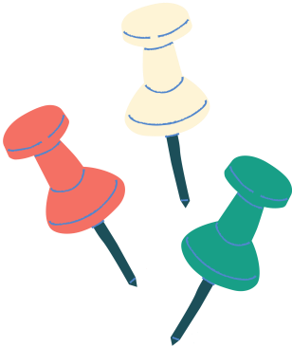

?5. Lấy ví dụ về một vấn đề được hình thành từ suy luận dựa trên lí thuyết đã biết.
Trả lời
Ta thấy, khi thả hòn bi gỗ và hòn bi sắt vào nước thì hòn bi gỗ nổi còn hòn bi sắt chìm. Tại sao lại có hiện tượng đó?
Ta đã biết rằng, vật ở trong chất lỏng chịu tác dụng của lực đẩy Ác-si-mét và trọng lực P. Hai lực này cùng phương thẳng đứng nhưng ngược chiều.
Như vậy, hòn bi gỗ nổi là do độ lớn lực đẩy Ác-si-mét lớn hơn trọng lượng P, còn hòn bi sắt chìm xuống là do độ lớn lực đẩy Ác-si-mét nhỏ hơn trọng lượng P. Từ đây, ta có thể suy ra điều kiện để vật nổi, vật chìm.

Slide 19
IV. SAI SỐ KHI ĐO CÁC ĐẠI LƯỢNG VẬT LÍ
1. Sai số ngẫu nhiên
Sai số ngẫu nhiên là kết quả của những thay đỏi trong lần đo do các điều kiện thay đổi ngẫu nhiên (thời tiết, độ ẩm, thiết bị,…) gây ra. Sai số ngẫu nhiên có giá trị khác nhau trong các lần đo.
2. Sai số hệ thống
Sai số hệ thống là sai số có giá trị không đổi trong các lần đo, được tiến hành bằng cùng dụng cụ và phương pháp đo.

Slide 20
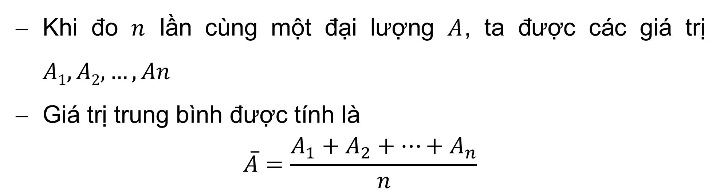
3. Giá trị trung bình
Khi đo $n$ lần cùng một đại lượng $A$, ta được các giá trị $A1, A2, …, An$
Giá trị trung bình được tính là
$$\overline{A}=\frac{A_{1}+A_{2}+…+A_{n}}{n}$$

Slide 21

4. Sai số của phép đo
Giá trị tuyệt đối của hiệu số giữa giá trị trung bình và giá trị của mỗi lần đo được gọi là sai số tuyệt đối ứng với lần đo đó.
$$ΔA_{1}=\left|\overline{A}−A_{1}\right|$$
$$ΔA_{2}=\left|\overline{A}−A_{2}\right|$$
$ΔA_{3}=\left|\overline{A}−A_{3}\right|…$
Sai số tuyệt đối trung bình của $n$ lần đo được tính bằng
$$\overline{ΔA}=\frac{ΔA_{1}+ΔA_{2}+…+ΔA_{n}}{n}$$
Sai số tuyệt đối của phép đo là
$$ΔA=\overline{ΔA}+ΔA^{′}$$
Với $ΔA^{′}$ là sai số hệ thống.

Slide 22

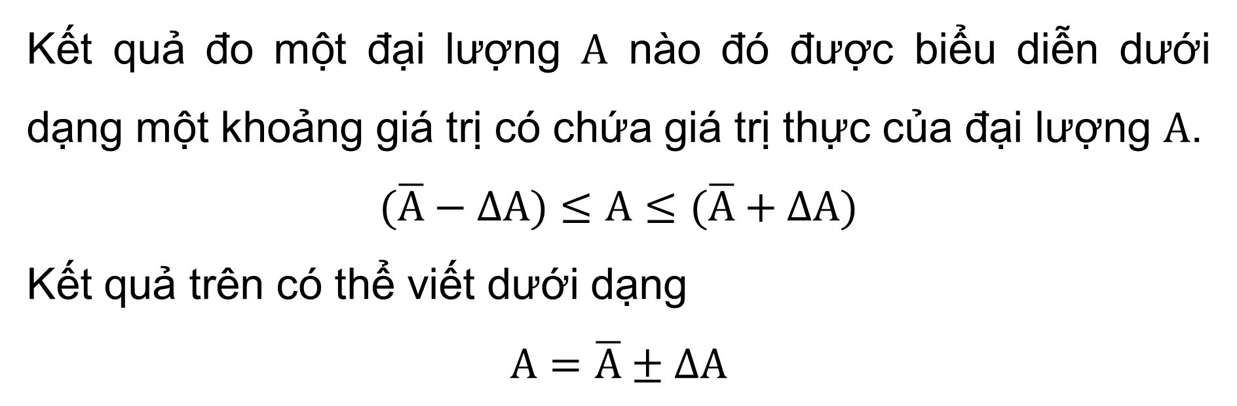
5. Viết kết quả của phép đo
Kết quả đo một đại lượng $A$ nào đó được biểu diễn dưới dạng một khoảng giá trị có chứa giá trị thực của đại lượng $A$.
$$(\overline{A}−ΔA)≤A≤(\overline{A}+ΔA)$$
Kết quả trên có thể viết dưới dạng
$$A=\overline{A}±ΔA$$

Slide 23


Chú ý:
Các chữ số có nghĩa:
Các chữ số khác 0 (159 có ba chữ số có nghĩa)
Các chữ số 0 giữa hai chữ số khác 0 (105 có ba chữ số có nghĩa)
Chữ số 0 ở bên phải của dấu thập phân và một chữ số khác 0 ( 1,80 có ba chữ số có nghĩa).
Sai số tuyệt đối $ΔA$ thường được viết đến một hoặc hai chữ số có nghĩa. Còn giá trị trung bình $\overline{A}$ được viết đến bậc thập phân tương ứng.

Slide 24



6. Sai số tỉ đối
Sai số tỉ đối là tỉ số (tính ra phầm trăm) giữa sai số tuyệt đối và giá trị trung bình của đại lượng cần đo.
$$δA=\frac{ΔA}{\overline{A}}×100\%$$
Sai số tỉ đối càng nhỏ, phép đo càng chính xác.

Slide 25

Chú ý
Sai số tuyệt đối của một tổng hay hiệu bằng tổng sai số tuyệt đối của các số hạng.
Ví dụ, nếu $H=X+Y−Z$ thì $ΔH=ΔX+ΔY+ΔZ$
Sai số tỉ đối của một tích hay thương bằng tổng sai số tỉ đối của các thừa số.
Ví dụ, nếu $H=X\frac{Y}{Z}$ thì $δH=δX+δY+δZ$

Slide 26

Khi thực hiện các phép tính, phải đảm bảo rằng kết quả cuối cùng có cùng số chữ số có nghĩa với số có ít chữ số có nghĩa nhất được sử dụng trong các phép tính.
Ví dụ: Hiệu của 127,56⁰C và 17,3⁰C là 110,2⁰C
Kết quả cuối cùng của các phép nhân (chia) có cùng số chữ số có nghĩa với số hạng có ít chữ số có nghĩa nhất được sử dụng trong các phép tính
Ví dụ: tích của các độ dài: $12,5 m;16 m$ và $15,88 m$ phải được viết là $3,{2.10}^{3}{ m}^{3}$ vì số chữ số có nghĩa của 16 là hai chữ số có nghĩa.

Slide 27

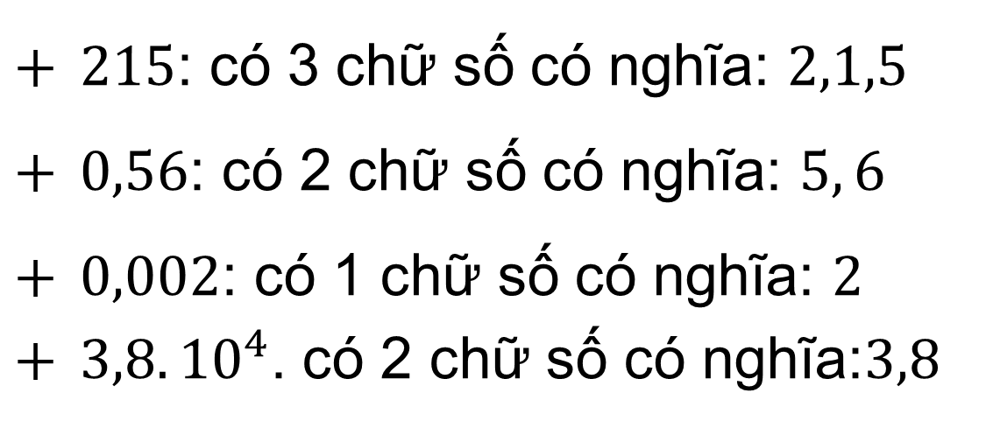
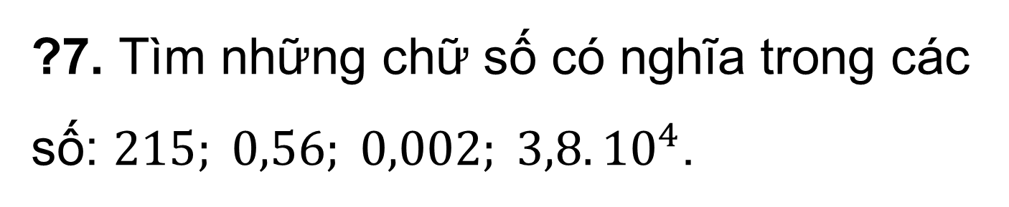
?7. Tìm những chữ số có nghĩa trong các số: $215; 0,56; 0,002; 3,8.{10}^{4}$.
Trả lời
$215$: có 3 chữ số có nghĩa: $2,1,5$
$0,56$: có 2 chữ số có nghĩa: $5, 6$
$0,002$: có 1 chữ số có nghĩa: $2$
$3,8.{10}^{4}\text{.}$ có 2 chữ số có nghĩa:$3,8$

Slide 28
V. MỘT SỐ QUY ĐỊNH VỀ AN TOÀN
?8. Bạn đã học những quy định an toàn nào trong phòng thực hành?
Nêu một số biển cảnh báo có trong phòng thực hành ở môn Khoa học tự nhiên.
Trả lời
Những quy định an toàn trong phòng thực hành đã học là:
Mặc trang phục gọn gàng, nữ buộc tóc cao, đeo găng tay, khẩu trang, kính bảo vệ mắt và thiết bị bảo vệ khác (nếu cần thiết).
Chỉ tiến hành thí nghiệm khi có người hướng dẫn.
Không ăn uống, đùa nghịch trong phòng thí nghiệm; không nếm hoặc ngửi hóa chất.

Slide 29

Nhận biết các vật liệu nguy hiểm trước khi làm thí nghiệm.
Sau khi làm xong thí nghiệm, thu gom chất thải để đúng nơi quy định, lau dọn sạch sẽ chỗ làm việc, sắp xếp dụng cụ gọn gàng, đúng chỗ; rửa sạch tay bằng xà phòng.
Một số biển cảnh báo có trong phòng thực hành ở môn Khoa học tự nhiên:
      Chất dễ cháy
      Chất độc
      Nguồn điện nguy hiểm
      Dụng cụ sắc nhọn
      Thủy tinh dễ vỡ
      Nhiệt độ cao

Slide 30
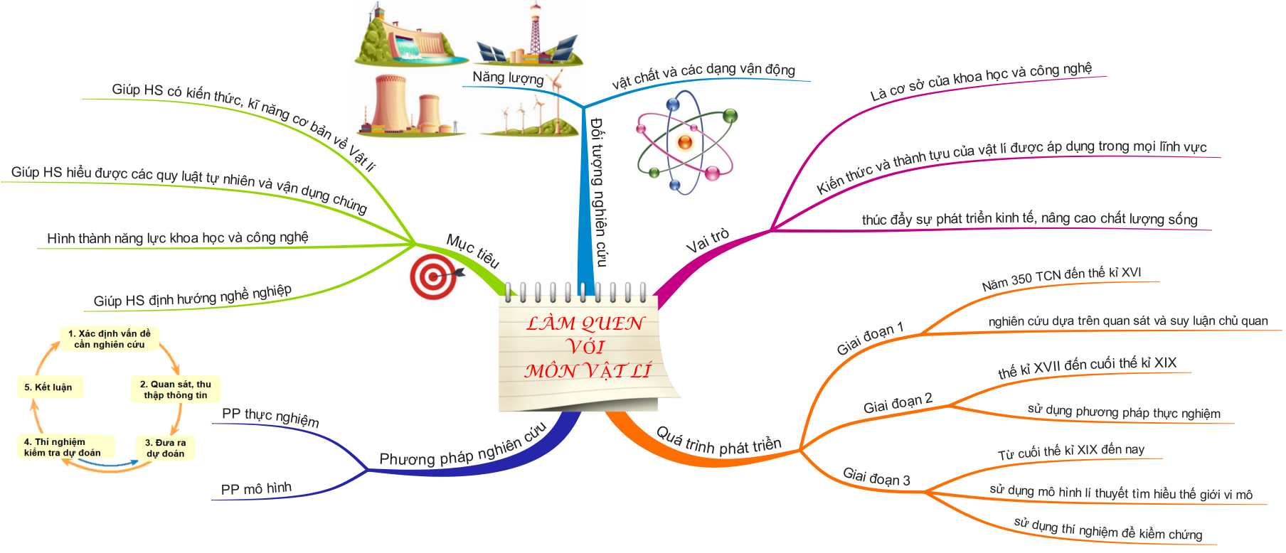

Slide 31
LUYỆN TẬP
Luyện tập 3. Lấy ví dụ về các yếu tố có thể gây sai số ngẫu nhiên khi bạn đo tốc độ bằng đồng hồ bấm giây và thước đo chiều dài.
Giải
Ví dụ sử dụng đồng hồ bấm giây để đo thời gian chạy từ vị trí A đến vị trí B của học sinh và dùng thước đo chiều dài đoạn đường AB. Các yếu tố có thể dẫn đến sai số ngẫu nhiên:
Bấm, ngắt đồng hồ không đúng lúc.
Thước có GHĐ không phù hợp với quãng đường chạy (ngắn hơn quãng đường chạy dẫn đến phải đo nhiều lần).
Cách đặt thước, đọc và ghi kết quả chưa chuẩn.

Slide 32

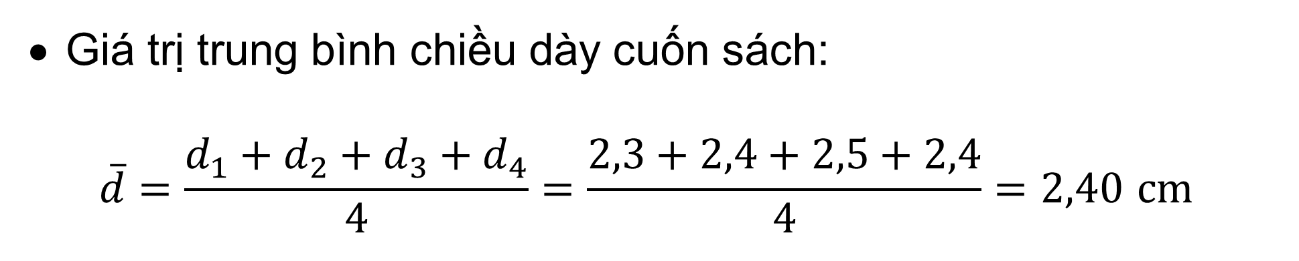
Luyện tập 4. Đo chiều dày của một cuốn sách, được kết quả: 2,3 cm; 2,4 cm; 2,5 cm; 2,4 cm. Tính giá trị trung bình chiều dày cuốn sách. Sai số tuyệt đối trung bình của phép đo này là bao nhiêu?
Giải
Giá trị trung bình chiều dày cuốn sách:
$$\overset{‾}{d}=\frac{d_{1}+d_{2}+d_{3}+d_{4}}{4}=\frac{2,3+2,4+2,5+2,4}{4}=2,40 cm$$

Slide 33



Sai số tuyệt đối ứng với các lần đo:
$Δd_{1}=\left|\overset{‾}{d}−d_{1}\right|=|2,4−2,3|=0,1$
$Δd_{2}=\left|\overset{‾}{d}−d_{2}\right|=|2,4−2,4|=0$
$Δd_{3}=\left|\overset{‾}{d}−d_{3}\right|=|2,4−2,5|=0,1$
$Δd_{4}=\left|\overset{‾}{d}−d_{4}\right|=|2,4−2,4|=0$
Sai số tuyệt đối trung bình của 4 lần đo:
$$\overline{Δd}=\frac{Δd_{1}+Δd_{2}+Δd_{3}+Δd_{4}}{4}=\frac{0,1+0+0,1+0}{4}=0,05$$

Slide 34

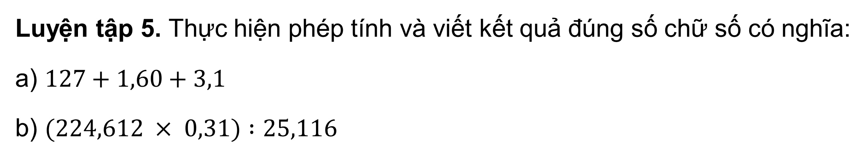
Luyện tập 5. Thực hiện phép tính và viết kết quả đúng số chữ số có nghĩa:
a) $127+1,60+3,1$
b) $(224,612 × 0,31) :25,116$
Giải
Nguyên tắc: khi thực hiện phép tính, phải đảm bảo rằng kết quả cuối cùng có cùng số chữ số có nghĩa với số có ít chữ số có nghĩa nhất được sử dụng trong các phép tính.
a) $127+1,60+3,1=1,3.102$. Vì trong phép tính số $3,1$ có ít chữ số có nghĩa nhất và nó có 2 chữ số có nghĩa.
b) $(224,612×0,31):25,116=2,8$. Vì trong phép tính số $0,31$ có ít chữ số có nghĩa nhất và nó có 2 chữ số có nghĩa.

Slide 35


Luyện tập 6. Thảo luận để nêu được tác dụng của việc tuân thủ các biển báo an toàn trong phòng thực hành.
Giải
Chúng ta cần tuân thủ những nội quy, quy định trong phòng thực hành để:
Hoàn thành tốt bài học giáo viên yêu cầu.
Tránh những rủi ro có thể xảy ra với bản thân và người khác.

Slide 36

VẬN DỤNG
Bảng sau ghi thời gian một vật rơi giữa hai điểm cố định
Thời gian rơi (s)
Lần 1 | Lần 2 | Lần 3 | Lần 4 | Lần 5
0,2027 | 0,2024 | 0,2023 | 0,2023 | 0,2022
a) Tính giá trị trung bình của thời gian rơi.
b) Tìm sai số tuyệt đối trung bình.

Slide 37



Giải
a) Giá trị trung bình của thời gian rơi:
$$\overset{‾}{t}=\frac{t_{1}+t_{2}+t_{3}+t_{4}+t_{5}}{5}$$
$$\overset{‾}{t}=\frac{0,2027+0,2024+0,2023+0,2023+0,2022}{5}≈0,2024$$

Slide 38
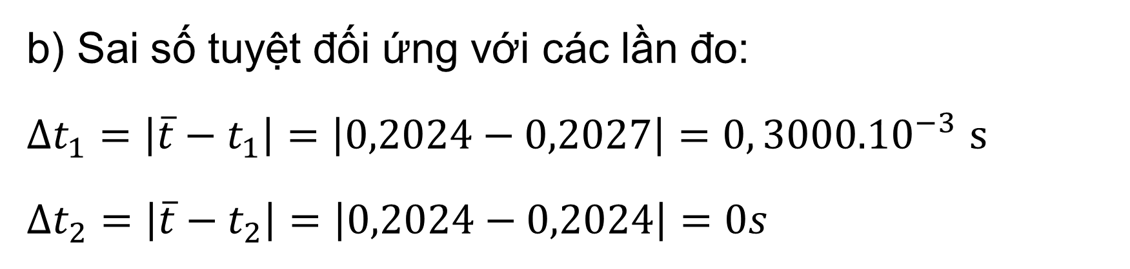
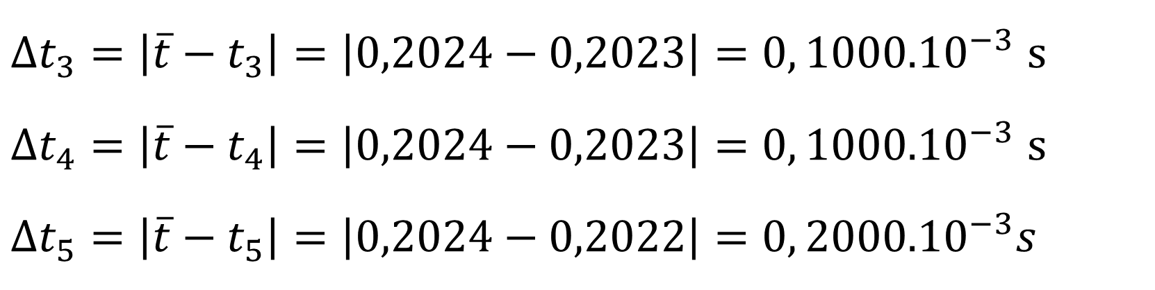
b) Sai số tuyệt đối ứng với các lần đo:
$Δt_{1}=\left|\overset{‾}{t}−t_{1}\right|=\left|0,2024−0,2027\right|=0,{3000.10}^{−3} s$
$Δt_{2}=\left|\overset{‾}{t}−t_{2}\right|=\left|0,2024−0,2024\right|=0s$
$Δt_{3}=\left|\overset{‾}{t}−t_{3}\right|=\left|0,2024−0,2023\right|=0,{1000.10}^{−3} s$
$Δt_{4}=\left|\overset{‾}{t}−t_{4}\right|=\left|0,2024−0,2023\right|=0,{1000.10}^{−3} s$
$Δt_{5}=\left|\overset{‾}{t}−t_{5}\right|=\left|0,2024−0,2022\right|=0,{2000.10}^{−3}s$

Slide 39

Sai số tuyệt đối trung bình của phép đo:
$$\overline{Δt}=\frac{Δt_{1}+Δt_{2}+Δt_{3}+Δt_{4}+Δt_{5}}{5}$$
$$=\frac{0,{3000.10}^{−3}+0+0,{1000.10}^{−3}+0,{1000.10}^{−3}+0,{2000.10}^{−3}}{5}=0,{1400.10}^{−3}$$

Slide 40



HƯỚNG DẪN VỀ NHÀ
Ôn lại kiến thức đã học.
Hoàn thành
luyện tập 5, 6 trong SGK.
Đọc và tìm hiểu trước
Chủ đề 1.Bài 1. Tốc độ,
độ dịch chuyển và vận tốc.

Slide 41



CẢM ƠN CÁC EM ĐÃ THAM GIA BUỔI HỌC!

